Slide 1
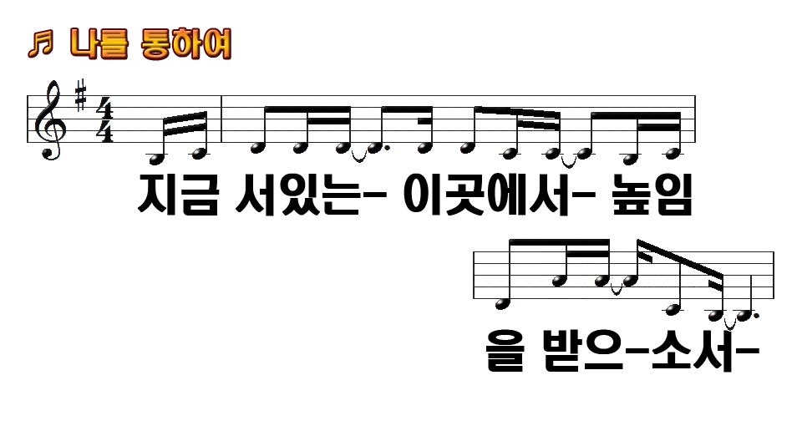
1. 지금 서있는 이곳에서
4. 모든 만물 주를 경배해
6. 내 평생에 주의 이름
9. 나를 통하여 나의 입술을

Slide 2
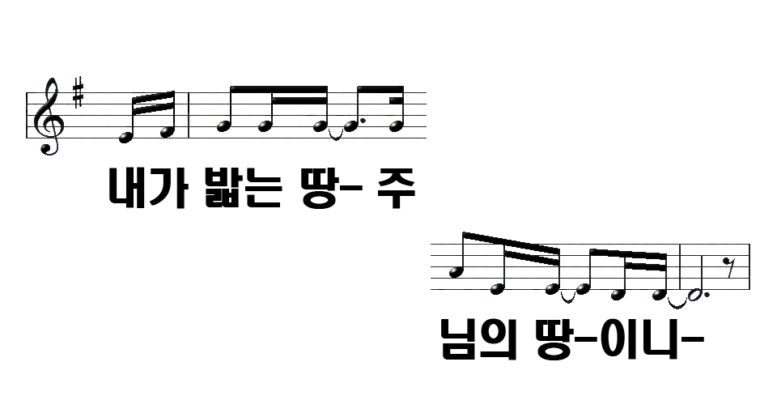
1. 지금 서있는 이곳에서
4. 모든 만물 주를 경배해
6. 내 평생에 주의 이름
9. 나를 통하여 나의 입술을

Slide 3
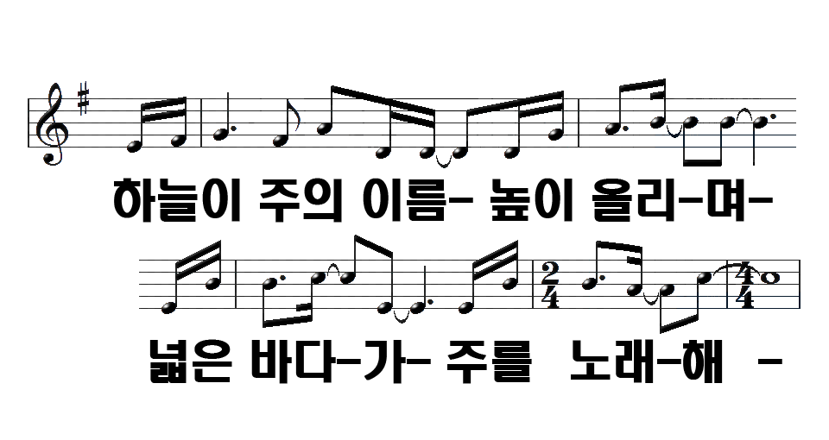
1. 지금 서있는 이곳에서
4. 모든 만물 주를 경배해
6. 내 평생에 주의 이름
9. 나를 통하여 나의 입술을

Slide 4
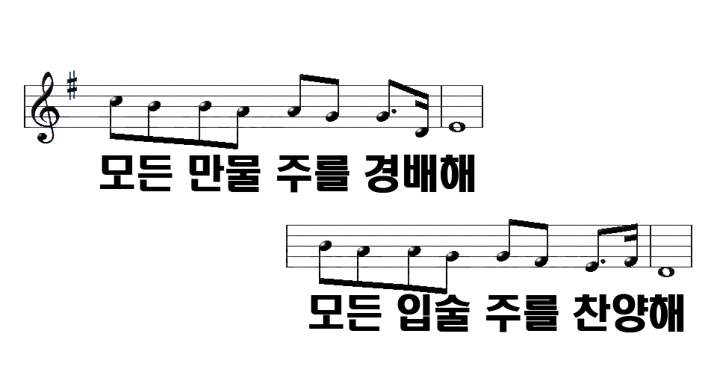
1. 지금 서있는 이곳에서
4. 모든 만물 주를 경배해
6. 내 평생에 주의 이름
9. 나를 통하여 나의 입술을

Slide 5
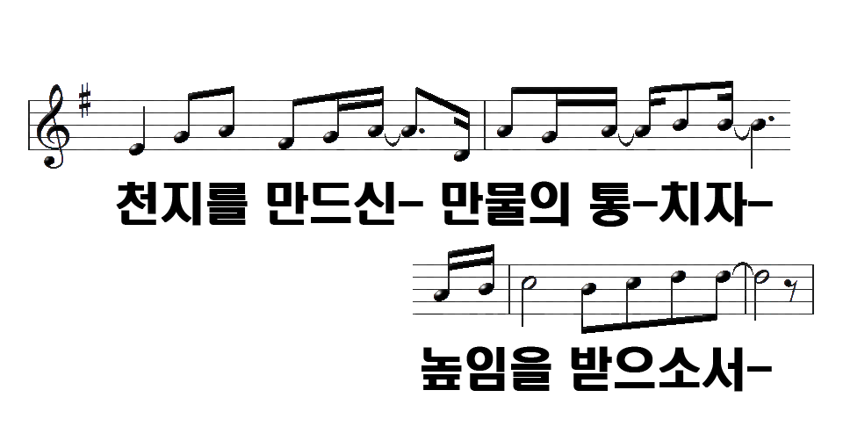
1. 지금 서있는 이곳에서
4. 모든 만물 주를 경배해
6. 내 평생에 주의 이름
9. 나를 통하여 나의 입술을

Slide 6
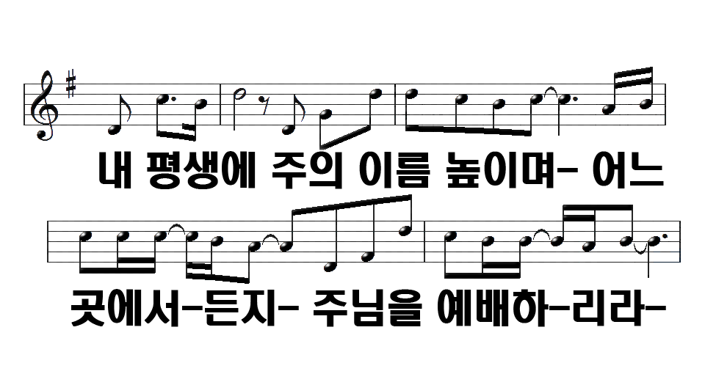
1. 지금 서있는 이곳에서
4. 모든 만물 주를 경배해
6. 내 평생에 주의 이름
9. 나를 통하여 나의 입술을

Slide 7
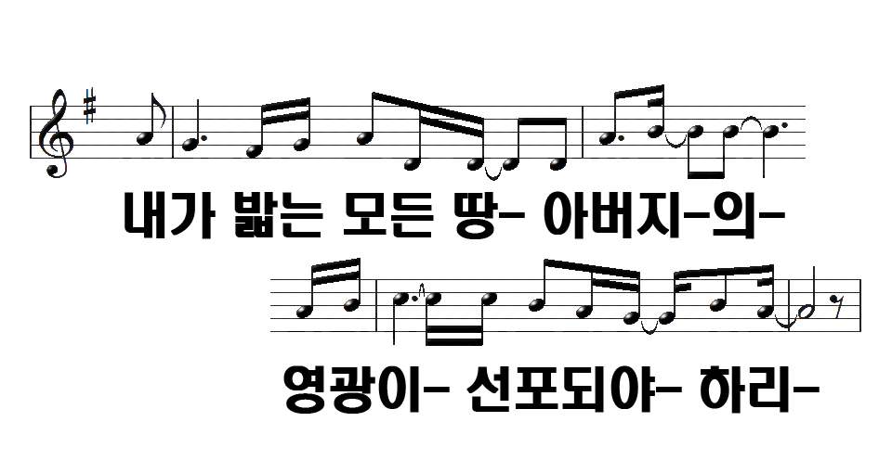
1. 지금 서있는 이곳에서
4. 모든 만물 주를 경배해
6. 내 평생에 주의 이름
9. 나를 통하여 나의 입술을

Slide 8
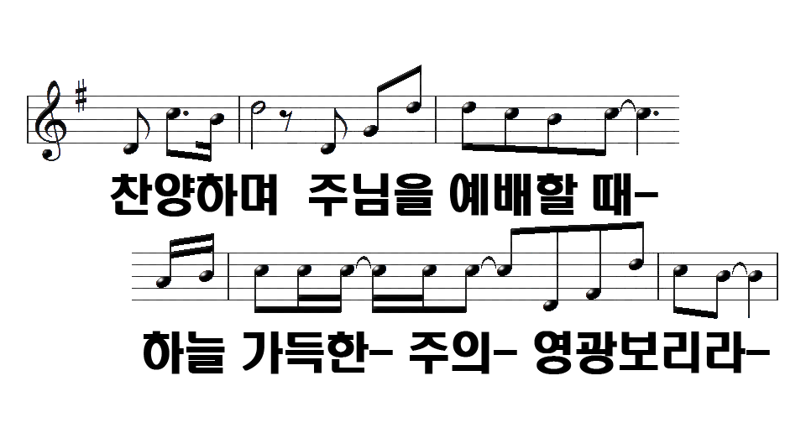
1. 지금 서있는 이곳에서
4. 모든 만물 주를 경배해
6. 내 평생에 주의 이름
9. 나를 통하여 나의 입술을

Slide 9
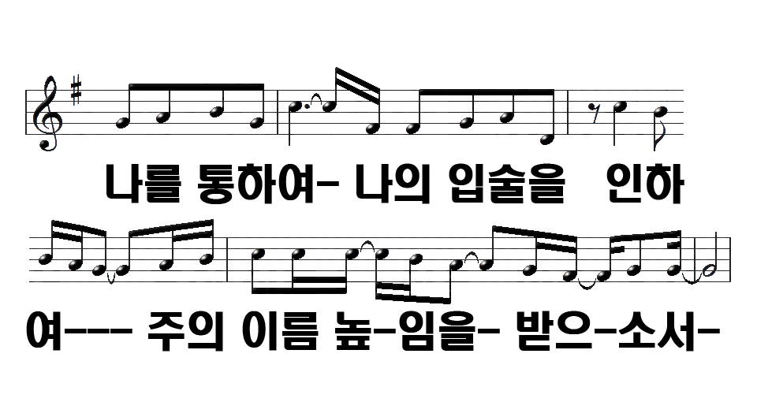
1. 지금 서있는 이곳에서
4. 모든 만물 주를 경배해
6. 내 평생에 주의 이름
9. 나를 통하여 나의 입술을

Slide 10
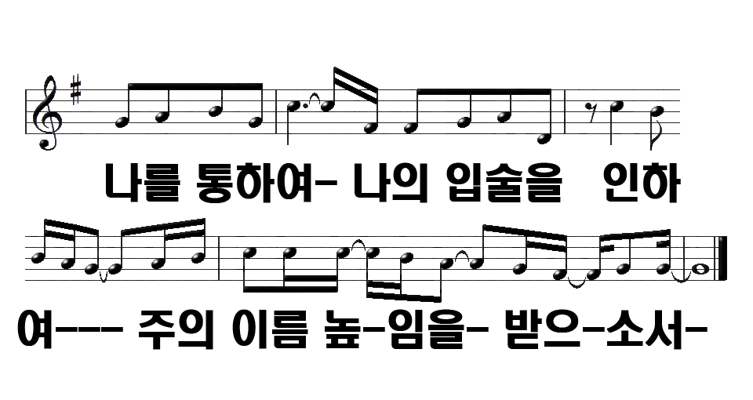
1. 지금 서있는 이곳에서
4. 모든 만물 주를 경배해
6. 내 평생에 주의 이름
9. 나를 통하여 나의 입술을

